Slide 1



Отчет по практике
Студент: Сухоруков Валерий Алексеевич, «Нижегородский государственный технический университет им. Р. Е. Алексеева», 09.03.01 «Информатика и вычислительная техника»
Руководитель: Суркова Антонина Юрьевна, отдел 9 , инженер-программист II категории
АО «Федеральный научно-производственный центр
«Нижегородский научно-исследовательский институт радиотехники»

Slide 2
Цель и задачи практики
Ознакомление со структурой предприятия и отдела
Изучение понятия об операционной системе Astra Linux
Изучение среды разработки Qt Creator
Выполнение практического задания

Slide 3
Информация о предприятии
АО «ФНПЦ «ННИИРТ» является предприятием радиотехнического профиля, выполняющим: научно-исследовательские, опытно-конструкторские разработки, техническое обслуживание, серийное изготовление в области радиолокации, радиотехнических систем и устройств.

Slide 4
Информация об отделе
Отдел 9 является структурным подразделением схемотехнического отделения (СТО).
Отдел 9 занимается разработкой аппаратуры управления, синхронизации, отображения и передачи информации.

Slide 5
Информация об отделе
Отдел является ведущим подразделением обеспечивающим на уровне новейших достижений науки и техники создание аппаратных и программно-аппаратных комплексов для решения следующих задач:

Slide 6
Информация об отделе
Выполнение требований тактико–технического задания на изделие по тематике отдела.
Разработка принципов построения систем управления, отображения и передачи радиолокационной информации.
Обеспечение оптимального управления режимами радиолокационных средств.
Эргономическое обеспечение радиолокационных средств.
Разработка алгоритмов и программного обеспечения для систем управления, отображения и передачи радиолокационной информации.

Slide 7
Результаты практики
Astra Linux - операционная система специального назначения, предназначенная для создания автоматизированных систем в защищенном исполнении.
Qt Creator – кроссплатформенная среда разработки для написания приложений с графическим интерфейсом на языках C, C++ .
Для сборки приложений используется программа qmake, которая входит в состав Qt Creator, делая его удобным для использования.

Slide 8
Результаты практики
Цель практического задания - ознакомление со встроенными стилями приложения и создание элементов собственного стиля.
Стиль приложение - это класс, реализующий возможности для рисования рамок, кнопок, растровых изображений и т.д.

Slide 9
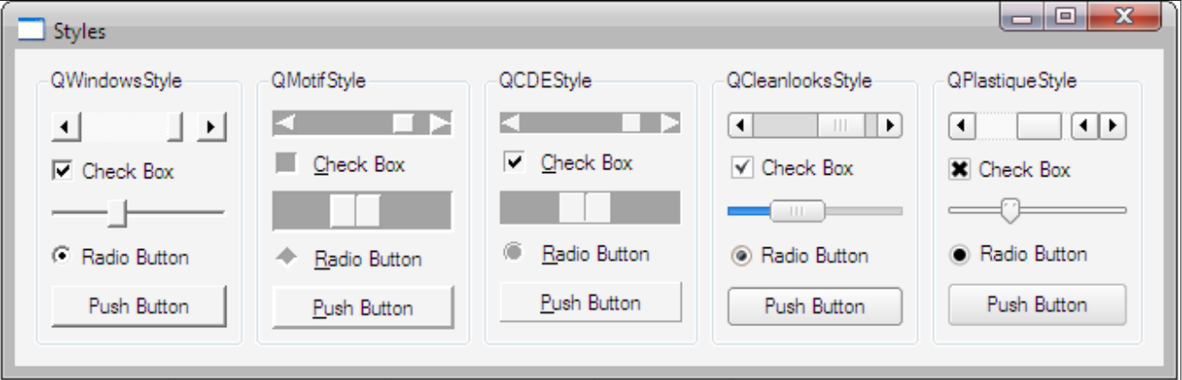
Результаты практики
В каждом стиле определены функции отображения того или иного элемента управления.
Демонстрация встроенных стилей.

Slide 10
Результаты практики
Создание собственного стиля может быть обусловлено требованиями к оформлению, или необходимостью введения нового функционала.

Slide 11



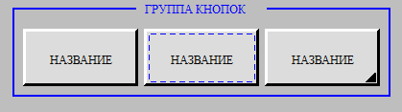
Результаты практики
В ходе выполнения практического задания были переопределены функции для отрисовки следующих элементов : простоя кнопка, кнопка с фиксацией нажатия, кнопка-табло, группа кнопок.
простоя кнопка
кнопка с фиксацией нажатия
кнопка-табло
группа кнопок

Slide 12
Результаты практики
Для простой кнопки, кнопки с фиксацией и группы кнопок были использованы существующие Qt классы: QPushButton, QToggleButton, QGroupButton.
Для кнопки-табло и нового стиля на основе существующих классов были созданы новые классы: Button_with_window, NNIIRT_Style. (Демонстрация приведена на следующих слайдах).

Slide 13
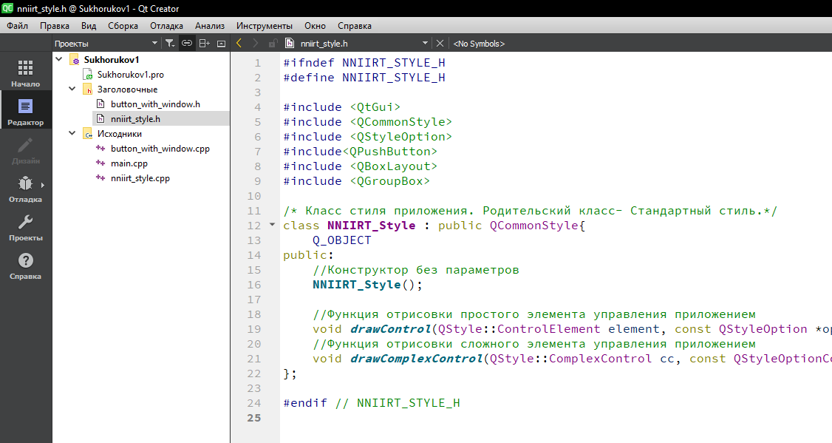
Результаты практики
NNIIRT_Style

Slide 14
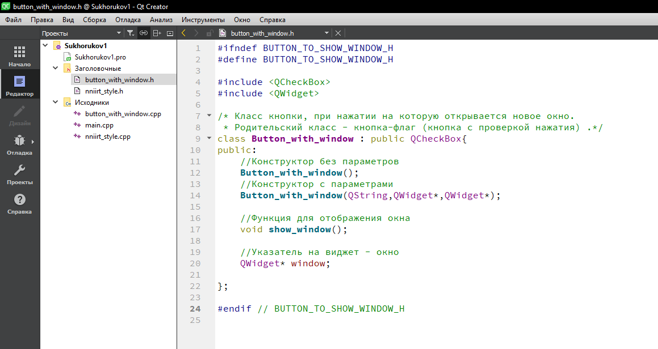
Результаты практики
Button_with_window

Slide 15
Результаты практики
А так же во время прохождения практики было установлено тестовое программное обеспечение на базе операционной системы Astra Linux на устройство управления ПК-31.

Slide 16
Выводы
В ходе практики было изучено и освоено:
Тематика работы предприятия и отдела 9
Операционная система Astra Linux
Среда разработки Qt-Creator
Выполнено практическое задание.

Slide 17
Спасибо за внимание

